Slide 1
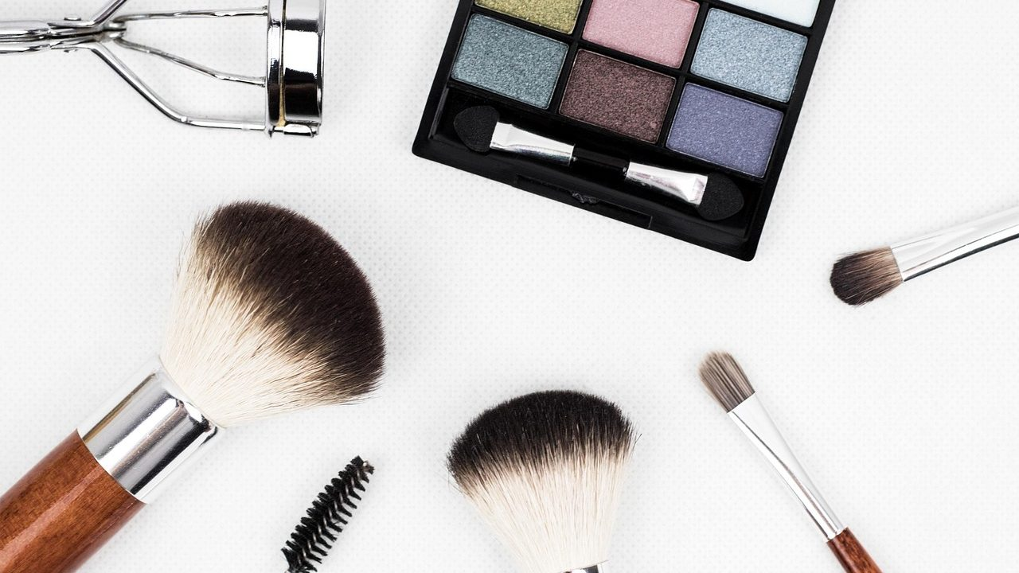
Higiene de brochas,
aplicadores y
productos: lo que se
limpia, lo que se
Salud y Estética
Ver el OA en saludyestetica.lumbre.lat
Notes:
Objeto de aprendizaje de Lumbre · Salud y Estética
Enlace: https://saludyestetica.lumbre.lat/object/sye-c09-r01-oa04-higiene-de-brochas

Slide 2
desecha y lo que no se
promete
Salud y Estética
Ver el OA en saludyestetica.lumbre.lat
Notes:
Objeto de aprendizaje de Lumbre · Salud y Estética
Enlace: https://saludyestetica.lumbre.lat/object/sye-c09-r01-oa04-higiene-de-brochas

Slide 3
Acerca de este OA · 1 de 2
Objetivo
Distinguir limpieza, desinfección y esterilización en brochas y aplicadores; ejecutar una rutina verificable de lavado, secado y guardado; leer en la etiqueta las instrucciones y precauciones; y decidir cuándo una herramienta o un producto se desechan o la sesión se suspende para recomendar valoración.
Higiene de brochas, aplicadores y productos: lo que se limpia, lo que se desecha y lo que no se promete
3 / 75
Notes:
Enlace al OA: https://saludyestetica.lumbre.lat/object/sye-c09-r01-oa04-higiene-de-brochas

Slide 4
Acerca de este OA · 2 de 2
Descripción
Lección técnica de higiene del kit de maquillaje: qué retira la limpieza, por qué la desinfección no se improvisa, dónde se esconde el residuo en brochas, esponjas y aplicadores, cómo se seca y se registra, y cuándo se detiene un servicio.
Autoría: Salud y Estética
Etiquetas: higiene · brochas · desinfección · etiquetado · maquillaje · kit
Higiene de brochas, aplicadores y productos: lo que se limpia, lo que se desecha y lo que no se promete
4 / 75
Notes:
Continuación de «Acerca de este OA» (2 de 2).

Slide 5
Sección · 1 de 3
Higiene de brochas, aplicadores y productos: lo que se limpia, lo que se desecha y lo que no se promete
Público y alcance
Personas que se maquillan y personas que maquillan a otras, con o sin formación previa. Sirve para ordenar un kit personal o profesional y para responder con hechos cuando alguien pregunta cómo se limpia una brocha. No habilita para ejercer una profesión sanitaria ni sustituye una valoración médica.
Higiene de brochas, aplicadores y productos: lo que se limpia, lo que se desecha y lo que no se promete
5 / 75

Slide 6
Sección · 2 de 3
Caso ficticio. Lucía Paredes maquilla novias los sábados en un estudio pequeño. Tiene una clienta sentada frente al espejo, con la base a medio aplicar, cuando la mujer señala el vaso donde descansan las brochas y pregunta: «¿cuándo lavaste estas?». Lucía duda. Recuerda haberlas limpiado «la semana pasada, creo», pero no sabe qué día, ni con qué producto, ni si la brocha de corrector alcanzó a secarse antes de volver al estuche.
Higiene de brochas, aplicadores y productos: lo que se limpia, lo que se desecha y lo que no se promete
6 / 75
Notes:
Continuación de «Sección» (2 de 3).

Slide 7
Sección · 3 de 3
La clienta no está siendo grosera: quiere saber qué va a tocar su piel. Y Lucía descubre que no tiene una respuesta, sólo una impresión. El problema no es que sea descuidada; es que su kit no tiene un sistema. Esta lección arma ese sistema: qué se limpia y en qué orden, qué se desecha sin culpa, de dónde salen las cifras que sí valen y cómo se contesta una pregunta incómoda con un registro en la mano.
Higiene de brochas, aplicadores y productos: lo que se limpia, lo que se desecha y lo que no se promete
7 / 75
Notes:
Continuación de «Sección» (3 de 3).

Slide 8
La brocha limpia a la vista no siempre está limpia · 1 de 2
Una brocha de base acumula tres cosas que no se ven juntas: producto, sebo y células de la piel. Al final del servicio la superficie parece uniforme, el color se confunde con el de la fibra y la vista da un permiso que no corresponde. La referencia técnica del CDC llama limpieza a la remoción de la suciedad visible (F-015 – CDC, definiciones de control de infecciones; consultado 2026-10-25), y esa frase tiene dos consecuencias: primero se retira lo que se ve, y mientras eso no ocurra ningún paso posterior trabaja bien.
Higiene de brochas, aplicadores y productos: lo que se limpia, lo que se desecha y lo que no se promete
8 / 75

Slide 9
La brocha limpia a la vista no siempre está limpia · 2 de 2
El punto ciego está en la unión de las cerdas con el metal: ahí se queda el producto, ahí entra el agua y ahí tarda más en secar. Por eso una brocha puede oler a rancio y verse impecable, o sentirse rígida sin tener una mancha. En un kit profesional conviene tener dos juegos: uno trabaja mientras el otro seca. No es un lujo, es la única forma de cumplir la limpieza entre una persona y otra sin usar una brocha húmeda. La pregunta que ordena todo no es «¿se ve sucia?», sino «¿qué tocó y cuándo se limpió por última vez?».
Higiene de brochas, aplicadores y productos: lo que se limpia, lo que se desecha y lo que no se promete
9 / 75
Notes:
Continuación de «La brocha limpia a la vista no siempre está limpia» (2 de 2).

Slide 10
Limpiar, desinfectar y esterilizar: qué le toca a una brocha · 1 de 4
El CDC separa las tres operaciones con una frase cada una: la limpieza retira la suciedad visible; la desinfección elimina muchos o todos los microorganismos patógenos, excepto las esporas bacterianas; la esterilización destruye o elimina todas las formas de vida microbiana (F-015 – CDC; consultado 2026-10-25).
La NOM-045-SSA2-2005 dice algo equivalente en español, pero su campo de aplicación son las instituciones que prestan servicios médicos (cl. 1.2), así que un salón sin atención médica queda fuera de esa obligación (F-018 – NOM-045-SSA2-2005; consultado 2026-10-25).
Higiene de brochas, aplicadores y productos: lo que se limpia, lo que se desecha y lo que no se promete
10 / 75

Slide 11
Limpiar, desinfectar y esterilizar: qué le toca a una brocha · 2 de 4
Se cita por sus definiciones, no como norma del salón.
Con esa escalera, una brocha de rostro que sólo toca piel intacta no necesita esterilización: necesita limpieza y, si el producto lo declara, desinfección. Un lápiz o un aplicador que entra en contacto con la mucosa del ojo se acerca a la categoría que el sistema de Spaulding llama semicrítica (F-015, glosario), y por eso el curso lo trata con más cuidado y, cuando se puede, de un solo uso. Prometer «brochas esterilizadas» sin un proceso demostrable es una frase comercial, no un hecho. La prueba no es el adjetivo: es el registro de lo que se hizo y con qué producto.
Higiene de brochas, aplicadores y productos: lo que se limpia, lo que se desecha y lo que no se promete
11 / 75
Notes:
Continuación de «Limpiar, desinfectar y esterilizar: qué le toca a una brocha» (2 de 4).

Slide 12
Limpiar, desinfectar y esterilizar: qué le toca a una brocha · 3 de 4
Qué es y qué no es esta lección
Formación práctica de higiene del kit de maquillaje. Explica el orden de limpieza y desinfección, pero no sustituye una valoración médica ni habilita para ejercer una profesión sanitaria. Las cifras de un producto se copian de su etiqueta; esta lección no las inventa.
La etiqueta no es un adorno
El tiempo, la concentración y la superficie de uso son los que declara el envase. Si la etiqueta no autoriza el uso en brochas, no se usa en brochas; si no se puede leer, el producto sale de servicio.
Higiene de brochas, aplicadores y productos: lo que se limpia, lo que se desecha y lo que no se promete
12 / 75
Notes:
Continuación de «Limpiar, desinfectar y esterilizar: qué le toca a una brocha» (3 de 4).

Slide 13
Limpiar, desinfectar y esterilizar: qué le toca a una brocha · 4 de 4
Dos juegos, una bandeja
Un juego trabaja mientras el otro seca. La bandeja sucia evita que una brocha usada regrese al estuche por descuido en medio de una sesión.
Higiene de brochas, aplicadores y productos: lo que se limpia, lo que se desecha y lo que no se promete
13 / 75
Notes:
Continuación de «Limpiar, desinfectar y esterilizar: qué le toca a una brocha» (4 de 4).

Slide 14
La etiqueta decide las cifras; la costumbre no · 1 de 2
En esta lección no hay tiempos ni concentraciones, y no es un olvido: ninguna fuente del registro fija esos valores para brochas de maquillaje. Lo que sí está escrito es que la etiqueta de un cosmético debe declarar instrucciones de uso y leyendas precautorias cuando correspondan (F-004 – NOM-141-SSA1/SCFI-2012, cl. 5.1.8 y 5.3.7; consultado 2026-10-25). El dato válido es el que trae el producto que usted tiene en la mano, para ese uso. Si la etiqueta no dice que sirve para brochas, no sirve para brochas, aunque el mostrador diga lo contrario.
Higiene de brochas, aplicadores y productos: lo que se limpia, lo que se desecha y lo que no se promete
14 / 75

Slide 15
La etiqueta decide las cifras; la costumbre no · 2 de 2
También hay un límite de lo que un cosmético puede afirmar: la misma norma prohíbe atribuirle acciones propias de los medicamentos (cl. 5.1.9.2), y un limpiador de brochas no es un tratamiento para una infección. Cuando una clienta pregunta si el producto «mata todo», la respuesta honesta es que hace lo que su etiqueta declara y que la limpieza previa es lo que permite que ese paso funcione. Un frasco sin etiqueta legible, trasvasado sin nombre o con instrucciones borradas sale de servicio: no se puede seguir un procedimiento que nadie puede leer.
Higiene de brochas, aplicadores y productos: lo que se limpia, lo que se desecha y lo que no se promete
15 / 75
Notes:
Continuación de «La etiqueta decide las cifras; la costumbre no» (2 de 2).

Slide 16
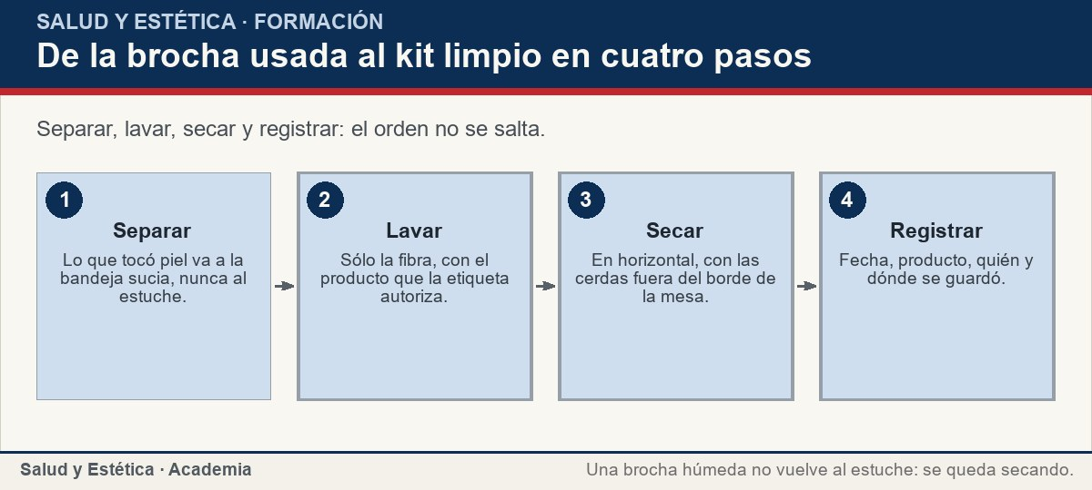
La etiqueta decide las cifras; la costumbre no
Separar, lavar, secar y registrar: el orden no se salta.
Ver imagen original en el OA
Notes:
Imagen del OA: assets/fig-1-flujo.jpg
Texto alternativo: De la brocha usada al kit limpio en cuatro pasos
Pie: Separar, lavar, secar y registrar: el orden no se salta.
Enlace: https://saludyestetica.lumbre.lat/object/sye-c09-r01-oa04-higiene-de-brochas

Slide 17
Brochas, esponjas y aplicadores: el mapa de puntos ciegos · 1 de 2
Las brochas sintéticas toleran mejor el agua que las de pelo natural, pero todas comparten una regla: mojar sólo la fibra y mantener el metal seco. La esponja es otro caso: porosa, absorbe producto y agua, y tarda en secar. Si se guarda húmeda dentro de un estuche cerrado, conserva la humedad que necesita cualquier microorganismo. En este curso la regla es simple: la esponja que cambió de olor, se deshace o perdió la forma se desecha; no se lava para alargar su vida indefinidamente. Una esponja barata no ahorra dinero si obliga a repetir la compra cada semana y deja el kit húmedo en el intervalo.
Higiene de brochas, aplicadores y productos: lo que se limpia, lo que se desecha y lo que no se promete
17 / 75

Slide 18
Brochas, esponjas y aplicadores: el mapa de puntos ciegos · 2 de 2
Los aplicadores de labios y ojos tienen un problema distinto: muchos van unidos al producto y regresan al envase después de tocar la piel. Un doe-foot que tocó el labio vuelve cargado de saliva y de lo que hubiera en la superficie; si había una lesión, el envase entero queda en duda. Para trabajo profesional, el aplicador desechable se usa una vez y se descarta delante de la persona. La máscara no se comparte, no se diluye con agua ni con saliva y no se «revive» bombeando el cepillo, porque eso mete aire y contacto al tubo. Los lápices se afilan antes de usar y la punta se limpia; el sacapuntas también se limpia.
Higiene de brochas, aplicadores y productos: lo que se limpia, lo que se desecha y lo que no se promete
18 / 75
Notes:
Continuación de «Brochas, esponjas y aplicadores: el mapa de puntos ciegos» (2 de 2).

Slide 19
Brochas, esponjas y aplicadores: el mapa de puntos ciegos
Situaciones frecuentes del kit y la respuesta que corresponde. Ninguna fila es un diagnóstico: dice qué hacer con la herramienta o el servicio.
Higiene de brochas, aplicadores y productos: lo que se limpia, lo que se desecha y lo que no se promete
19 / 75
Notes:
Título completo de la tabla que sigue.

Slide 20
Tabla · 1 de 2
Situación | Qué se observa | Respuesta
Brocha con residuo en la base de las cerdas | Producto acumulado, textura rígida | Lavar antes de guardar; no entra al kit limpio.
Esponja húmeda dentro del estuche | Humedad retenida, olor distinto | Secar al aire; si conserva olor o se deshace, desechar.
Aplicador de labial que tocó una lesión | Contacto con ampolla o costra | No volver a usarlo; desechar si es de un solo uso y derivar.
Higiene de brochas, aplicadores y productos: lo que se limpia, lo que se desecha y lo que no se promete
20 / 75
Notes:
Tabla del OA: Tabla
Enlace: https://saludyestetica.lumbre.lat/object/sye-c09-r01-oa04-higiene-de-brochas

Slide 21
Tabla · 2 de 2
Situación | Qué se observa | Respuesta
Máscara con grumos u olor cambiado | Textura distinta a la del inicio | Desechar; no diluir ni revivir con agua.
Sangre en una brocha durante el servicio | Mancha roja en la fibra | Guantes, detener, descartar si no se puede reprocesar y registrar.
Etiqueta del limpiador ilegible | Sin instrucciones ni precauciones | No usar el producto; sustituirlo por uno legible.
Higiene de brochas, aplicadores y productos: lo que se limpia, lo que se desecha y lo que no se promete
21 / 75
Notes:
Tabla del OA: Tabla
Enlace: https://saludyestetica.lumbre.lat/object/sye-c09-r01-oa04-higiene-de-brochas

Slide 22
La rutina que se sostiene: separar, lavar, secar, registrar · 1 de 2
La frecuencia exacta es una decisión del establecimiento, no una cifra que esta lección pueda imponer: cada negocio define cuántos juegos tiene, quién lava, dónde seca y qué formato de bitácora usa. Lo que sí se puede sostener es la secuencia. Al terminar cada persona, las brochas que tocaron piel van a la bandeja sucia, nunca al estuche. Al cerrar el día se lavan, se enjuagan hasta que el agua salga clara, se escurren sin retorcer y se acomodan en horizontal con las cerdas fuera del borde de la mesa. Guardarlas de pie es el error clásico: el agua baja al metal, afloja el pegamento y deja humedad donde no seca.
Higiene de brochas, aplicadores y productos: lo que se limpia, lo que se desecha y lo que no se promete
22 / 75

Slide 23
La rutina que se sostiene: separar, lavar, secar, registrar · 2 de 2
El registro no necesita ser complicado: fecha, herramientas, producto con el nombre del envase, quién lo hizo y dónde se guardó. Ese papel sirve para tres cosas: saber si una brocha ya cumplió su ciclo, responder cuando alguien pregunta y detectar que un producto se está acabando antes de que falte en plena sesión. Si el negocio tiene varias personas, la bitácora también revela quién lavó y con qué, sin necesidad de preguntar en voz alta. El registro no certifica a nadie ni sustituye la etiqueta; sólo hace visible lo que se hizo. Un kit ordenado no es el que se ve bonito: es el que permite contestar sin adivinar.
Higiene de brochas, aplicadores y productos: lo que se limpia, lo que se desecha y lo que no se promete
23 / 75
Notes:
Continuación de «La rutina que se sostiene: separar, lavar, secar, registrar» (2 de 2).

Slide 24
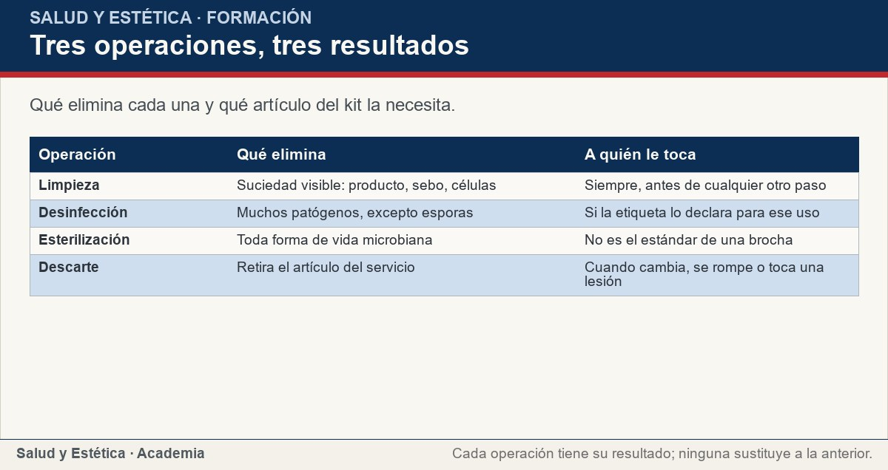
La rutina que se sostiene: separar, lavar, secar, registrar
Qué elimina cada una y qué artículo del kit la necesita.
Ver imagen original en el OA
Notes:
Imagen del OA: assets/fig-2-matriz.jpg
Texto alternativo: Tres operaciones, tres resultados
Pie: Qué elimina cada una y qué artículo del kit la necesita.
Enlace: https://saludyestetica.lumbre.lat/object/sye-c09-r01-oa04-higiene-de-brochas

Slide 25
Cuándo se detiene la sesión y se deriva · 1 de 3
Antes de aplicar, observe la zona y pregunte cómo se siente. Si hay enrojecimiento, hinchazón, dolor, secreción, una lesión abierta o un ojo que lagrimea y arde, no se maquilla encima: se suspende esa zona, se retira lo que ya se haya aplicado y se recomienda valoración. Tapar el signo con corrector no lo resuelve y deja producto sobre una piel que ya está reactiva. La misma regla vale para el labio: una ampolla, una costra o una grieta que sangra no se cubren con gloss ni con lápiz. Anote qué producto alcanzó a tocar la zona y no reanude hasta que la persona cuente con una valoración.
Higiene de brochas, aplicadores y productos: lo que se limpia, lo que se desecha y lo que no se promete
25 / 75

Slide 26
Cuándo se detiene la sesión y se deriva · 2 de 3
Si durante el servicio aparece sangre, se aplican precauciones universales: toda sangre se trata como potencialmente infecciosa (F-016 – OSHA 29 CFR 1910.1030; referencia de Estados Unidos, no ley mexicana; consultado 2026-10-25).
Se usan guantes, se detiene el trabajo, el aplicador que tocó la sangre se descarta si no se puede reprocesar y la superficie se limpia antes de seguir.
Higiene de brochas, aplicadores y productos: lo que se limpia, lo que se desecha y lo que no se promete
26 / 75
Notes:
Continuación de «Cuándo se detiene la sesión y se deriva» (2 de 3).

Slide 27
Cuándo se detiene la sesión y se deriva · 3 de 3
El reporte del CDC sobre infecciones tras cirugía estética documenta que los vacíos de limpieza y reprocesamiento tienen consecuencias reales (F-017 – CDC/MMWR, 2024; consultado 2026-10-25). No hace falta un brote para tomar la decisión: basta una gota.
Higiene de brochas, aplicadores y productos: lo que se limpia, lo que se desecha y lo que no se promete
27 / 75
Notes:
Continuación de «Cuándo se detiene la sesión y se deriva» (3 de 3).

Slide 28
Sección
Cuándo se detiene la sesión y se deriva · Procedimiento: lavado de brochas al cierre del servicio · Paso 1 de 7
Separa por contacto
Coloca aparte las brochas que tocaron piel y las que tocaron labios u ojos. Las que no se usaron no se mezclan con las sucias. Esta separación evita que una brocha contaminada vuelva al estuche por error.
Higiene de brochas, aplicadores y productos: lo que se limpia, lo que se desecha y lo que no se promete
28 / 75
Notes:
Recorrido: Procedimiento: lavado de brochas al cierre del servicio
Paso 1 de 7: Separa por contacto
Texto del paso: Coloca aparte las brochas que tocaron piel y las que tocaron labios u ojos. Las que no se usaron no se mezclan con las sucias. Esta separación evita que una brocha contaminada vuelva al estuche por error.
Enlace: https://saludyestetica.lumbre.lat/object/sye-c09-r01-oa04-higiene-de-brochas

Slide 29
Sección
Cuándo se detiene la sesión y se deriva · Procedimiento: lavado de brochas al cierre del servicio · Paso 2 de 7
Retira el exceso en seco
Pasa la brocha sobre una toalla de papel y deja que el producto salga sin arrastrar la fibra. No tires de las cerdas ni las separes con fuerza: si se deforman, la brocha pierde aplicación y se reemplaza antes.
Higiene de brochas, aplicadores y productos: lo que se limpia, lo que se desecha y lo que no se promete
29 / 75
Notes:
Recorrido: Procedimiento: lavado de brochas al cierre del servicio
Paso 2 de 7: Retira el exceso en seco
Texto del paso: Pasa la brocha sobre una toalla de papel y deja que el producto salga sin arrastrar la fibra. No tires de las cerdas ni las separes con fuerza: si se deforman, la brocha pierde aplicación y se reemplaza antes.
Enlace: https://saludyestetica.lumbre.lat/object/sye-c09-r01-oa04-higiene-de-brochas

Slide 30
Sección
Cuándo se detiene la sesión y se deriva · Procedimiento: lavado de brochas al cierre del servicio · Paso 3 de 7
Moja sólo la fibra
Pon agua tibia y sumerge las cerdas hasta cerca del metal, sin que el agua entre en el casquillo. El metal y el mango se limpian aparte con un paño húmedo. Si el agua entra, la brocha tarda más en secar y el pegamento se debilita.
Higiene de brochas, aplicadores y productos: lo que se limpia, lo que se desecha y lo que no se promete
30 / 75
Notes:
Recorrido: Procedimiento: lavado de brochas al cierre del servicio
Paso 3 de 7: Moja sólo la fibra
Texto del paso: Pon agua tibia y sumerge las cerdas hasta cerca del metal, sin que el agua entre en el casquillo. El metal y el mango se limpian aparte con un paño húmedo. Si el agua entra, la brocha tarda más en secar y el pegamento se debilita.
Enlace: https://saludyestetica.lumbre.lat/object/sye-c09-r01-oa04-higiene-de-brochas

Slide 31
Sección
Cuándo se detiene la sesión y se deriva · Procedimiento: lavado de brochas al cierre del servicio · Paso 4 de 7
Lava con el producto indicado
Usa el limpiador cuya etiqueta declare uso en brochas o el jabón suave que el establecimiento haya decidido. Haz movimientos circulares en la palma, sin aplastar. Si el producto no declara ese uso, no lo uses: la etiqueta es la que manda.
Higiene de brochas, aplicadores y productos: lo que se limpia, lo que se desecha y lo que no se promete
31 / 75
Notes:
Recorrido: Procedimiento: lavado de brochas al cierre del servicio
Paso 4 de 7: Lava con el producto indicado
Texto del paso: Usa el limpiador cuya etiqueta declare uso en brochas o el jabón suave que el establecimiento haya decidido. Haz movimientos circulares en la palma, sin aplastar. Si el producto no declara ese uso, no lo uses: la etiqueta es la que manda.
Enlace: https://saludyestetica.lumbre.lat/object/sye-c09-r01-oa04-higiene-de-brochas

Slide 32
Sección
Cuándo se detiene la sesión y se deriva · Procedimiento: lavado de brochas al cierre del servicio · Paso 5 de 7
Enjuaga hasta que el agua salga clara
Este es el criterio verificable: si el agua sigue con color o espuma, no está lista. Enjuaga con agua tibia y vuelve a comprobar. Un residuo de jabón deja la fibra rígida y puede irritar la piel en la siguiente aplicación.
Higiene de brochas, aplicadores y productos: lo que se limpia, lo que se desecha y lo que no se promete
32 / 75
Notes:
Recorrido: Procedimiento: lavado de brochas al cierre del servicio
Paso 5 de 7: Enjuaga hasta que el agua salga clara
Texto del paso: Este es el criterio verificable: si el agua sigue con color o espuma, no está lista. Enjuaga con agua tibia y vuelve a comprobar. Un residuo de jabón deja la fibra rígida y puede irritar la piel en la siguiente aplicación.
Enlace: https://saludyestetica.lumbre.lat/object/sye-c09-r01-oa04-higiene-de-brochas

Slide 33
Sección
Cuándo se detiene la sesión y se deriva · Procedimiento: lavado de brochas al cierre del servicio · Paso 6 de 7
Seca y da forma
Escurre con suavidad sobre una toalla limpia, acomoda las cerdas con los dedos y deja la brocha en horizontal, con la punta fuera del borde de la mesa. No la pongas de pie ni la guardes en un cajón cerrado hasta que esté completamente seca.
Higiene de brochas, aplicadores y productos: lo que se limpia, lo que se desecha y lo que no se promete
33 / 75
Notes:
Recorrido: Procedimiento: lavado de brochas al cierre del servicio
Paso 6 de 7: Seca y da forma
Texto del paso: Escurre con suavidad sobre una toalla limpia, acomoda las cerdas con los dedos y deja la brocha en horizontal, con la punta fuera del borde de la mesa. No la pongas de pie ni la guardes en un cajón cerrado hasta que esté completamente seca.
Enlace: https://saludyestetica.lumbre.lat/object/sye-c09-r01-oa04-higiene-de-brochas

Slide 34
Sección
Cuándo se detiene la sesión y se deriva · Procedimiento: lavado de brochas al cierre del servicio · Paso 7 de 7
Registra y guarda
Anota fecha, herramientas, producto y responsable. Guarda en la zona limpia, separada de la bandeja sucia. Si el producto declara un paso de desinfección para brochas, aplícalo según su etiqueta y anótalo; si no lo declara, no inventes uno.
Higiene de brochas, aplicadores y productos: lo que se limpia, lo que se desecha y lo que no se promete
34 / 75
Notes:
Recorrido: Procedimiento: lavado de brochas al cierre del servicio
Paso 7 de 7: Registra y guarda
Texto del paso: Anota fecha, herramientas, producto y responsable. Guarda en la zona limpia, separada de la bandeja sucia. Si el producto declara un paso de desinfección para brochas, aplícalo según su etiqueta y anótalo; si no lo declara, no inventes uno.
Enlace: https://saludyestetica.lumbre.lat/object/sye-c09-r01-oa04-higiene-de-brochas

Slide 35
Sección
Cuándo se detiene la sesión y se deriva · Caso trabajado: el kit de Lucía · Paso 1 de 4
Los datos del caso
Caso ficticio. Lucía Paredes trabaja sola, tiene dieciocho brochas, seis esponjas y un estuche con tres compartimentos. Limpia «cuando se ve sucio» y guarda todo junto porque así lo aprendió. La pregunta de su clienta la deja sin respuesta y decide revisar el kit esa misma noche.
Higiene de brochas, aplicadores y productos: lo que se limpia, lo que se desecha y lo que no se promete
35 / 75
Notes:
Recorrido: Caso trabajado: el kit de Lucía
Paso 1 de 4: Los datos del caso
Texto del paso: Caso ficticio. Lucía Paredes trabaja sola, tiene dieciocho brochas, seis esponjas y un estuche con tres compartimentos. Limpia «cuando se ve sucio» y guarda todo junto porque así lo aprendió. La pregunta de su clienta la deja sin respuesta y decide revisar el kit esa misma noche.
Enlace: https://saludyestetica.lumbre.lat/object/sye-c09-r01-oa04-higiene-de-brochas

Slide 36
Sección
Cuándo se detiene la sesión y se deriva · Caso trabajado: el kit de Lucía · Paso 2 de 4
Qué encuentra cuando lo separa
Tres brochas tenían residuo en la base, dos esponjas estaban húmedas y una olía distinto. El limpiador que usaba no declaraba uso en brochas: lo había comprado por la etiqueta de «multiusos». Lucía no necesita un producto nuevo para todo; necesita leer lo que ya tiene y separar lo que ya no sirve.
Higiene de brochas, aplicadores y productos: lo que se limpia, lo que se desecha y lo que no se promete
36 / 75
Notes:
Recorrido: Caso trabajado: el kit de Lucía
Paso 2 de 4: Qué encuentra cuando lo separa
Texto del paso: Tres brochas tenían residuo en la base, dos esponjas estaban húmedas y una olía distinto. El limpiador que usaba no declaraba uso en brochas: lo había comprado por la etiqueta de «multiusos». Lucía no necesita un producto nuevo para todo; necesita leer lo que ya tiene y separar lo que ya no sirve.
Enlace: https://saludyestetica.lumbre.lat/object/sye-c09-r01-oa04-higiene-de-brochas

Slide 37
Sección
Cuándo se detiene la sesión y se deriva · Caso trabajado: el kit de Lucía · Paso 3 de 4
La decisión
Compra un segundo juego de brochas básicas, destina una bandeja a lo sucio y otra a lo limpio, y escribe una bitácora de cinco columnas. Desecha las esponjas y el limpiador sin instrucciones. No compra un aparato nuevo ni promete esterilizar: cambia el sistema, que es lo que le faltaba.
Higiene de brochas, aplicadores y productos: lo que se limpia, lo que se desecha y lo que no se promete
37 / 75
Notes:
Recorrido: Caso trabajado: el kit de Lucía
Paso 3 de 4: La decisión
Texto del paso: Compra un segundo juego de brochas básicas, destina una bandeja a lo sucio y otra a lo limpio, y escribe una bitácora de cinco columnas. Desecha las esponjas y el limpiador sin instrucciones. No compra un aparato nuevo ni promete esterilizar: cambia el sistema, que es lo que le faltaba.
Enlace: https://saludyestetica.lumbre.lat/object/sye-c09-r01-oa04-higiene-de-brochas

Slide 38
Sección
Cuándo se detiene la sesión y se deriva · Caso trabajado: el kit de Lucía · Paso 4 de 4
Cómo se ve el resultado
La siguiente clienta pregunta lo mismo y Lucía abre la bitácora: fecha, producto y quién lavó. No afirma que su kit sea estéril; afirma qué se hizo y cuándo. Esa respuesta es más útil que un adjetivo y le permite detectar que una brocha ya pierde cerdas antes de que falle en una sesión.
Higiene de brochas, aplicadores y productos: lo que se limpia, lo que se desecha y lo que no se promete
38 / 75
Notes:
Recorrido: Caso trabajado: el kit de Lucía
Paso 4 de 4: Cómo se ve el resultado
Texto del paso: La siguiente clienta pregunta lo mismo y Lucía abre la bitácora: fecha, producto y quién lavó. No afirma que su kit sea estéril; afirma qué se hizo y cuándo. Esa respuesta es más útil que un adjetivo y le permite detectar que una brocha ya pierde cerdas antes de que falle en una sesión.
Enlace: https://saludyestetica.lumbre.lat/object/sye-c09-r01-oa04-higiene-de-brochas

Slide 39
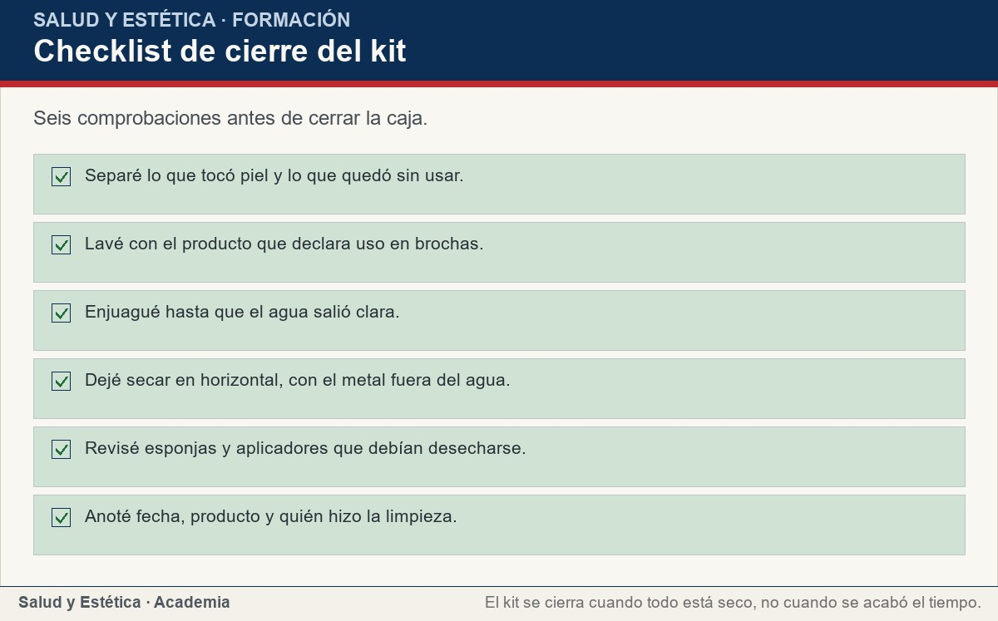
Cuándo se detiene la sesión y se deriva
Seis comprobaciones antes de cerrar la caja.
Ver imagen original en el OA
Notes:
Imagen del OA: assets/fig-3-checklist.jpg
Texto alternativo: Checklist de cierre del kit
Pie: Seis comprobaciones antes de cerrar la caja.
Enlace: https://saludyestetica.lumbre.lat/object/sye-c09-r01-oa04-higiene-de-brochas

Slide 40
Errores frecuentes · 1 de 3
•
Lavar sólo cuando la brocha se ve sucia. El residuo que importa está en la base de las cerdas y no siempre se ve. La limpieza se decide por lo que la brocha tocó y por el tiempo desde la última vez.
•
Secar las brochas de pie en un vaso. El agua baja al casquillo, afloja el pegamento y deja humedad donde no circula aire. En horizontal, con la punta fuera del borde, el agua sale sola.
Higiene de brochas, aplicadores y productos: lo que se limpia, lo que se desecha y lo que no se promete
40 / 75

Slide 41
Errores frecuentes · 2 de 3
•
Compartir máscara o gloss entre personas. El aplicador regresa al envase después de tocar piel y saliva, así que el producto entero queda en contacto con la siguiente persona. Se usa aplicador desechable.
•
Usar alcohol o cloro «porque desinfecta». Sin una etiqueta que declare ese uso, el tiempo y la concentración son una suposición, y pueden dañar la fibra. Se usa el producto que declara uso en brochas.
Higiene de brochas, aplicadores y productos: lo que se limpia, lo que se desecha y lo que no se promete
41 / 75
Notes:
Continuación de «Errores frecuentes» (2 de 3).

Slide 42
Errores frecuentes · 3 de 3
•
Guardar el kit húmedo y cerrado. Un estuche cerrado con esponjas o brochas húmedas conserva la humedad y el olor. El kit se guarda cuando está seco; si no hay tiempo, se usa el segundo juego.
Higiene de brochas, aplicadores y productos: lo que se limpia, lo que se desecha y lo que no se promete
42 / 75
Notes:
Continuación de «Errores frecuentes» (3 de 3).

Slide 43
Criterios para decidir · 1 de 4
1.
Si el producto no declara uso en brochas, no se usa en brochas: se busca uno cuya etiqueta se pueda leer y cubra esa tarea.
2.
Si la brocha tocó mucosa ocular, una lesión o sangre, se separa del kit común y se decide entre reprocesarla con un producto que lo declare o desecharla.
3.
Si no hay tiempo de secado, se usa un juego limpio y la brocha usada queda en la bandeja sucia; no se guarda húmeda.
Higiene de brochas, aplicadores y productos: lo que se limpia, lo que se desecha y lo que no se promete
43 / 75

Slide 44
Criterios para decidir · 2 de 4
4.
Si la etiqueta está borrada o el envase se trasvasó sin nombre, el producto sale de servicio hasta identificar qué es y cómo se usa.
5.
Si la piel o el ojo presentan dolor, enrojecimiento, hinchazón o secreción, se suspende el maquillaje en esa zona y se recomienda valoración.
6.
La frecuencia de limpieza, el número de juegos y el formato de la bitácora los decide cada establecimiento y los escribe en su protocolo interno.
Higiene de brochas, aplicadores y productos: lo que se limpia, lo que se desecha y lo que no se promete
44 / 75
Notes:
Continuación de «Criterios para decidir» (2 de 4).

Slide 45
Criterios para decidir · 3 de 4
Límites y escalamiento
Se recomienda valoración profesional cuando aparecen dolor, enrojecimiento que se extiende, hinchazón, secreción, sensibilidad a la luz o cambios en la visión; cuando una lesión en el labio sangra, supura o no cicatriza; o cuando una reacción a un producto no cede.
Si hay hinchazón de labios, párpados o cara con dificultad para respirar, se trata como urgencia y se acude al servicio de emergencias. Esta lección no dice qué es cada signo ni indica gotas, cremas o medicamentos.
Higiene de brochas, aplicadores y productos: lo que se limpia, lo que se desecha y lo que no se promete
45 / 75
Notes:
Continuación de «Criterios para decidir» (3 de 4).

Slide 46
Criterios para decidir · 4 de 4
Si hubo sangre durante el servicio, se aplican precauciones universales, se descarta el aplicador que no se pueda reprocesar y se registra el incidente con el producto y el lote. El establecimiento debe poder decir qué se aplicó, con qué producto y cuándo se limpió la herramienta; si no puede, el siguiente paso es revisar el protocolo antes de volver a agendar.
Higiene de brochas, aplicadores y productos: lo que se limpia, lo que se desecha y lo que no se promete
46 / 75
Notes:
Continuación de «Criterios para decidir» (4 de 4).

Slide 47
Actividad 1 · Opción múltiple
Sección: Comprueba lo que aprendiste
Una brocha se ve limpia después de enjuagarla. ¿Qué se puede afirmar?
A) Que ya está desinfectada y puede usarse en otra persona.
B) Que se retiró parte de la suciedad visible, si el lavado fue completo; la desinfección es otro paso.
C) Que no hace falta lavarla porque no tiene manchas.
D) Que puede compartirse si se seca con papel.
Higiene de brochas, aplicadores y productos: lo que se limpia, lo que se desecha y lo que no se promete
47 / 75
Notes:
Solución: B) Que se retiró parte de la suciedad visible, si el lavado fue completo; la desinfección es otro paso.
Explicación: La limpieza retira la suciedad visible; la desinfección elimina muchos microorganismos y depende de un producto cuya etiqueta declare ese uso. Una cosa no acredita la otra.
Evidencia: F-015: limpieza es remoción de suciedad visible; desinfección es un proceso distinto.
Enlace al OA: https://saludyestetica.lumbre.lat/object/sye-c09-r01-oa04-higiene-de-brochas

Slide 48
Actividad 2 · Opción múltiple
Sección: Comprueba lo que aprendiste
¿De dónde salen el tiempo y la concentración del producto con el que se limpian las brochas?
A) De un video de redes sociales que lo muestra rápido.
B) De la costumbre del salón, que siempre lo ha hecho así.
C) De la etiqueta del producto, para el uso que declara.
D) De una regla general que sirve para cualquier desinfectante.
Higiene de brochas, aplicadores y productos: lo que se limpia, lo que se desecha y lo que no se promete
48 / 75
Notes:
Solución: C) De la etiqueta del producto, para el uso que declara.
Explicación: El dato válido es el que el envase declara para ese uso. Si la etiqueta no lo dice, no se completa con memoria ni con costumbre.
Evidencia: F-004: la etiqueta debe declarar instrucciones de uso y leyendas precautorias; las cifras no se inventan.
Enlace al OA: https://saludyestetica.lumbre.lat/object/sye-c09-r01-oa04-higiene-de-brochas

Slide 49
Actividad 3 · Verdadero o falso
Sección: Comprueba lo que aprendiste
Si una brocha no tiene producto visible, puede pasar de una clienta a otra sin limpieza.
A) Verdadero
B) Falso
Higiene de brochas, aplicadores y productos: lo que se limpia, lo que se desecha y lo que no se promete
49 / 75
Notes:
Solución: Falso
Explicación: El residuo que importa no siempre se ve, sobre todo en la base de las cerdas. La limpieza se decide por lo que la brocha tocó, no por su apariencia.
Evidencia: F-015: la limpieza se define por retirar la suciedad, incluida la que no se distingue a simple vista.
Enlace al OA: https://saludyestetica.lumbre.lat/object/sye-c09-r01-oa04-higiene-de-brochas

Slide 50
Actividad 4 · Verdadero o falso
Sección: Comprueba lo que aprendiste
La esterilización es el estándar que debe cumplir una brocha de base.
A) Verdadero
B) Falso
Higiene de brochas, aplicadores y productos: lo que se limpia, lo que se desecha y lo que no se promete
50 / 75
Notes:
Solución: Falso
Explicación: Una brocha que sólo toca piel intacta no requiere esterilización. Necesita limpieza y, si el producto lo declara, desinfección. Prometer esterilización sin un proceso demostrable no es correcto.
Evidencia: F-015: el nivel de reproceso depende del riesgo del contacto; una brocha de rostro no es un instrumento crítico.
Enlace al OA: https://saludyestetica.lumbre.lat/object/sye-c09-r01-oa04-higiene-de-brochas

Slide 51
Actividad 5 · Relacionar · 1 de 2
Sección: Comprueba lo que aprendiste
Relaciona cada término con lo que hace.
Columna A
1. Limpieza
2. Desinfección
3. Esterilización
4. Precaución universal
Columna B
A) Elimina muchos patógenos, excepto esporas
B) Elimina toda forma de vida microbiana
Higiene de brochas, aplicadores y productos: lo que se limpia, lo que se desecha y lo que no se promete
51 / 75
Notes:
Solución: Limpieza → Retira la suciedad visible
Desinfección → Elimina muchos patógenos, excepto esporas
Esterilización → Elimina toda forma de vida microbiana
Precaución universal → Toda sangre se trata como potencialmente infecciosa
Evidencia: F-015 y F-016: cada término describe una operación distinta y ninguna se deduce por la apariencia.
Enlace al OA: https://saludyestetica.lumbre.lat/object/sye-c09-r01-oa04-higiene-de-brochas

Slide 52
Actividad 5 · Relacionar · 2 de 2
C) Toda sangre se trata como potencialmente infecciosa
D) Retira la suciedad visible
Higiene de brochas, aplicadores y productos: lo que se limpia, lo que se desecha y lo que no se promete
52 / 75
Notes:
Continuación de «Actividad 5 · Relacionar» (2 de 2).

Slide 53
Actividad 6 · Completar la frase
Sección: Comprueba lo que aprendiste
La ___ retira la suciedad visible; la ___ elimina muchos microorganismos, excepto las esporas bacterianas.
Higiene de brochas, aplicadores y productos: lo que se limpia, lo que se desecha y lo que no se promete
53 / 75
Notes:
Solución: limpieza · desinfección
Explicación: Son dos operaciones consecutivas y distintas. La primera es requisito de la segunda: un producto aplicado sobre residuo trabaja sobre el residuo, no sobre la brocha.
Evidencia: F-015: definiciones de limpieza y desinfección.
Enlace al OA: https://saludyestetica.lumbre.lat/object/sye-c09-r01-oa04-higiene-de-brochas

Slide 54
Actividad 7 · Clasificar · 1 de 2
Sección: Comprueba lo que aprendiste
Clasifica cada acción según el momento en que corresponde.
Categorías
• Después de cada persona
• Al cerrar el día
• Se desecha
1. Lavar las brochas que tocaron piel
2. Desechar el aplicador de máscara de un solo uso
3. Revisar inventario y etiquetas
Higiene de brochas, aplicadores y productos: lo que se limpia, lo que se desecha y lo que no se promete
54 / 75
Notes:
Solución: 1. Lavar las brochas que tocaron piel → Después de cada persona
2. Desechar el aplicador de máscara de un solo uso → Se desecha
3. Revisar inventario y etiquetas → Al cerrar el día
4. Limpiar la bandeja sucia y dejarla secar → Al cerrar el día
5. Desechar una esponja rota o con olor distinto → Se desecha
6. Registrar la limpieza en la bitácora → Al cerrar el día
7. Cambiar el aplicador de gloss entre clientas → Después de cada persona
Evidencia: La rutina separa lo que se hace entre personas, lo que se hace al cierre y lo que no se puede conservar.
Enlace al OA: https://saludyestetica.lumbre.lat/object/sye-c09-r01-oa04-higiene-de-brochas

Slide 55
Actividad 7 · Clasificar · 2 de 2
4. Limpiar la bandeja sucia y dejarla secar
5. Desechar una esponja rota o con olor distinto
6. Registrar la limpieza en la bitácora
7. Cambiar el aplicador de gloss entre clientas
Clasifica cada elemento en una de las categorías.
Higiene de brochas, aplicadores y productos: lo que se limpia, lo que se desecha y lo que no se promete
55 / 75
Notes:
Continuación de «Actividad 7 · Clasificar» (2 de 2).

Slide 56
Actividad 8 · Detective de errores
Sección: Comprueba lo que aprendiste
Marca la línea donde se comete el error de secado.
A) Al terminar, separo las brochas que tocaron piel.
B) Las lavo con el producto que declara uso en brochas.
C) Las enjuago hasta que el agua sale clara.
D) Las dejo secando de pie en un vaso, junto a la ventana.
E) Al día siguiente reviso que estén secas antes de guardarlas.
Higiene de brochas, aplicadores y productos: lo que se limpia, lo que se desecha y lo que no se promete
56 / 75
Notes:
Solución: D) Las dejo secando de pie en un vaso, junto a la ventana.
Explicación: Secar de pie hace que el agua baje al casquillo, afloje el pegamento y se quede donde no circula aire. Lo correcto es horizontal, con las cerdas fuera del borde.
Evidencia: La humedad en el metal es el punto ciego del secado; el registro debe incluir cómo se secó.
Enlace al OA: https://saludyestetica.lumbre.lat/object/sye-c09-r01-oa04-higiene-de-brochas

Slide 57
Revisión rápida · 1 de 2
Criterio de avance
Se considera superado con al menos 70% de acierto agregado en las actividades cubiertas.
Actividades cubiertas
• Opción múltiple · sye-c09-r01-oa04-higiene-de-broch-ex01
• Opción múltiple · sye-c09-r01-oa04-higiene-de-broch-ex02
• Verdadero o falso · sye-c09-r01-oa04-higiene-de-broch-ex03
• Verdadero o falso · sye-c09-r01-oa04-higiene-de-broch-ex04
• Relacionar · sye-c09-r01-oa04-higiene-de-broch-ex05
Higiene de brochas, aplicadores y productos: lo que se limpia, lo que se desecha y lo que no se promete
57 / 75
Notes:
Compuerta de avance: Revisión rápida
Umbral declarado: 70%.
No se incluyen puntuaciones de ninguna sesión ni respuestas personales.
Enlace: https://saludyestetica.lumbre.lat/object/sye-c09-r01-oa04-higiene-de-brochas

Slide 58
Revisión rápida · 2 de 2
• Completar la frase · sye-c09-r01-oa04-higiene-de-broch-ex06
• Clasificar · sye-c09-r01-oa04-higiene-de-broch-ex07
• Detective de errores · sye-c09-r01-oa04-higiene-de-broch-ex08
Al superar: Distingues lo que limpia de lo que desinfecta y tienes una rutina que se puede verificar.
Si aún no se alcanza: Repasa la matriz de las tres operaciones y vuelve al procedimiento de lavado paso por paso.
Higiene de brochas, aplicadores y productos: lo que se limpia, lo que se desecha y lo que no se promete
58 / 75
Notes:
Continuación de «Revisión rápida» (2 de 2).

Slide 59
Actividad 9 · Reflexión
Sección: Comprueba lo que aprendiste
Toma tres brochas de tu kit y revisa la base de las cerdas con luz. Escribe qué encontraste, cuándo se lavaron por última vez y con qué producto. Si no puedes responder la fecha, ese es el primer hueco que vas a cerrar.
Pregunta abierta · las respuestas personales no se incluyen en esta exportación.
Higiene de brochas, aplicadores y productos: lo que se limpia, lo que se desecha y lo que no se promete
59 / 75
Notes:
Reflexión del OA: Toma tres brochas de tu kit y revisa la base de las cerdas con luz. Escribe qué encontraste, cuándo se lavaron por última vez y con qué producto. Si no puedes responder la fecha, ese es el primer hueco que vas a cerrar.
No se exportan respuestas personales.
Enlace: https://saludyestetica.lumbre.lat/object/sye-c09-r01-oa04-higiene-de-brochas

Slide 60
Juegos · Memoria del kit limpio
Cara A | Cara B
Limpieza | Retira la suciedad visible
Desinfección | Elimina muchos patógenos, no esporas
Esterilización | Elimina toda forma de vida microbiana
Etiqueta | Única fuente de tiempo y concentración
Brocha húmeda | No vuelve al estuche
Higiene de brochas, aplicadores y productos: lo que se limpia, lo que se desecha y lo que no se promete
60 / 75
Notes:
Tabla del OA: Juegos · Memoria del kit limpio
Enlace: https://saludyestetica.lumbre.lat/object/sye-c09-r01-oa04-higiene-de-brochas

Slide 61
Juegos · Memoria del kit limpio · Cómo practicar
Este es el contenido estático del juego. Para emparejar las cartas y practicar la interacción, abre el OA.
Abrir el juego en el OA
Higiene de brochas, aplicadores y productos: lo que se limpia, lo que se desecha y lo que no se promete
61 / 75
Notes:
Juego de memoria: Juegos · Memoria del kit limpio
Enlace: https://saludyestetica.lumbre.lat/object/sye-c09-r01-oa04-higiene-de-brochas

Slide 62
Juegos · Tarjetas para el cierre del servicio · Tarjeta 1 de 4
Pregunta
¿Qué se hace primero con una brocha usada?
Higiene de brochas, aplicadores y productos: lo que se limpia, lo que se desecha y lo que no se promete
62 / 75
Notes:
Anverso: ¿Qué se hace primero con una brocha usada?
Reverso: Separarla en la bandeja sucia y retirar el exceso en seco. El lavado viene después, con el producto que la etiqueta autoriza para brochas.
Enlace: https://saludyestetica.lumbre.lat/object/sye-c09-r01-oa04-higiene-de-brochas

Slide 63
Juegos · Tarjetas para el cierre del servicio · Tarjeta 1 de 4 · Respuesta
Respuesta
Separarla en la bandeja sucia y retirar el exceso en seco. El lavado viene después, con el producto que la etiqueta autoriza para brochas.
Higiene de brochas, aplicadores y productos: lo que se limpia, lo que se desecha y lo que no se promete
63 / 75
Notes:
Respuesta de la tarjeta 1.

Slide 64
Juegos · Tarjetas para el cierre del servicio · Tarjeta 2 de 4
Pregunta
¿Cuándo se desecha una esponja?
Higiene de brochas, aplicadores y productos: lo que se limpia, lo que se desecha y lo que no se promete
64 / 75
Notes:
Anverso: ¿Cuándo se desecha una esponja?
Reverso: Cuando cambia de olor, se deshace, pierde la forma o ya no se puede secar bien. No se lava para alargar su vida indefinidamente.
Enlace: https://saludyestetica.lumbre.lat/object/sye-c09-r01-oa04-higiene-de-brochas

Slide 65
Juegos · Tarjetas para el cierre del servicio · Tarjeta 2 de 4 · Respuesta
Respuesta
Cuando cambia de olor, se deshace, pierde la forma o ya no se puede secar bien. No se lava para alargar su vida indefinidamente.
Higiene de brochas, aplicadores y productos: lo que se limpia, lo que se desecha y lo que no se promete
65 / 75
Notes:
Respuesta de la tarjeta 2.

Slide 66
Juegos · Tarjetas para el cierre del servicio · Tarjeta 3 de 4
Pregunta
¿Qué hago si cae sangre en una brocha?
Higiene de brochas, aplicadores y productos: lo que se limpia, lo que se desecha y lo que no se promete
66 / 75
Notes:
Anverso: ¿Qué hago si cae sangre en una brocha?
Reverso: Detener el servicio, usar guantes y descartar la brocha si no se puede reprocesar. La sangre se trata como potencialmente infecciosa y el incidente se registra.
Enlace: https://saludyestetica.lumbre.lat/object/sye-c09-r01-oa04-higiene-de-brochas

Slide 67
Juegos · Tarjetas para el cierre del servicio · Tarjeta 3 de 4 · Respuesta
Respuesta
Detener el servicio, usar guantes y descartar la brocha si no se puede reprocesar. La sangre se trata como potencialmente infecciosa y el incidente se registra.
Higiene de brochas, aplicadores y productos: lo que se limpia, lo que se desecha y lo que no se promete
67 / 75
Notes:
Respuesta de la tarjeta 3.

Slide 68
Juegos · Tarjetas para el cierre del servicio · Tarjeta 4 de 4
Pregunta
¿Qué le pregunto a la etiqueta?
Higiene de brochas, aplicadores y productos: lo que se limpia, lo que se desecha y lo que no se promete
68 / 75
Notes:
Anverso: ¿Qué le pregunto a la etiqueta?
Reverso: Si el producto sirve para brochas, cómo se aplica, qué precauciones tiene y qué dice el fabricante sobre el contacto. Si no lo declara, no se usa para eso.
Enlace: https://saludyestetica.lumbre.lat/object/sye-c09-r01-oa04-higiene-de-brochas

Slide 69
Juegos · Tarjetas para el cierre del servicio · Tarjeta 4 de 4 · Respuesta
Respuesta
Si el producto sirve para brochas, cómo se aplica, qué precauciones tiene y qué dice el fabricante sobre el contacto. Si no lo declara, no se usa para eso.
Higiene de brochas, aplicadores y productos: lo que se limpia, lo que se desecha y lo que no se promete
69 / 75
Notes:
Respuesta de la tarjeta 4.

Slide 70
Para dominar este tema
La higiene de una brocha no se demuestra con el aspecto: se demuestra con el orden, el secado y el registro. Separa lo sucio, lava sólo la fibra con el producto que la etiqueta autoriza, seca en horizontal y anota qué se hizo. Desecha lo que cambió y suspende el maquillaje cuando la piel o el ojo piden valoración. Para dominar este tema, hoy mismo elige dos brochas, revisa su base con luz y escribe la fecha de su último lavado; mañana repite el ejercicio con todo el kit. La siguiente lección aplica esta misma lógica a las zonas que más cuidado piden: ojos y labios.
Higiene de brochas, aplicadores y productos: lo que se limpia, lo que se desecha y lo que no se promete
70 / 75

Slide 71
Fuentes y estado de revisión · 1 de 5
Fuentes consultadas:
F-015 · CDC. Definiciones de limpieza, desinfección y esterilización, y clasificación de dispositivos por riesgo · https://www.cdc.gov/infection-control/hcp/disinfection-sterilization/introduction-methods-definition-of-terms.html · consulta: 2026-10-25 · alcance: Internacional, referencia técnica de EE. UU. Capa A: jerarquía limpiar, desinfectar, esterilizar y clasificación por riesgo. No es norma mexicana ni fija cifras para brochas.
Higiene de brochas, aplicadores y productos: lo que se limpia, lo que se desecha y lo que no se promete
71 / 75

Slide 72
Fuentes y estado de revisión · 2 de 5
F-004 · NOM-141-SSA1/SCFI-2012, Etiquetado para productos cosméticos preenvasados (cl. 1.1, 5.1.8, 5.1.9.2 y 5.3.7) · https://dof.gob.mx/nota_detalle_popup.php?codigo=5269348 · consulta: 2026-10-25 · alcance: Federal, México; obligatoria para quien procesa o importa cosméticos preenvasados. Capa B: la etiqueta declara instrucciones y precauciones; no fija tiempos ni concentraciones.
Higiene de brochas, aplicadores y productos: lo que se limpia, lo que se desecha y lo que no se promete
72 / 75
Notes:
Continuación de «Fuentes y estado de revisión» (2 de 5).

Slide 73
Fuentes y estado de revisión · 3 de 5
F-018 · NOM-045-SSA2-2005, vigilancia, prevención y control de infecciones nosocomiales (cl. 1.2 y 3.1.13) · https://www.pediatria.gob.mx/archivos/burbuja/13.1_NOM-045-SSA2-2005.pdf · consulta: 2026-10-25 · alcance: Federal, México. Capa B con límite: obliga a instituciones que prestan servicios médicos, no a un salón sin atención médica. En revisión: reconfirmar su estado.
Higiene de brochas, aplicadores y productos: lo que se limpia, lo que se desecha y lo que no se promete
73 / 75
Notes:
Continuación de «Fuentes y estado de revisión» (3 de 5).

Slide 74
Fuentes y estado de revisión · 4 de 5
F-017 · CDC/MMWR. Infecciones por micobacterias no tuberculosas tras cirugía estética, 2022-2023 (2024) · https://www.cdc.gov/mmwr/volumes/73/wr/mm7303a4.htm · consulta: 2026-10-25 · alcance: Internacional, vigilancia epidemiológica de EE. UU. Capa A: documenta fallas de limpieza y reprocesamiento; no es un caso mexicano.
Higiene de brochas, aplicadores y productos: lo que se limpia, lo que se desecha y lo que no se promete
74 / 75
Notes:
Continuación de «Fuentes y estado de revisión» (4 de 5).

Slide 75
Fuentes y estado de revisión · 5 de 5
F-016 · OSHA. 29 CFR 1910.1030, Bloodborne pathogens: precauciones universales · consulta: 2026-10-25 · alcance: Estados Unidos; referencia técnica, no ley mexicana. Capa A: toda sangre se trata como potencialmente infecciosa y exige protección.
Estado de revisión: Revisión editorial, 2026-10-25. Revisión por profesional sanitario: no realizada, pendiente.
Higiene de brochas, aplicadores y productos: lo que se limpia, lo que se desecha y lo que no se promete
75 / 75
Notes:
Continuación de «Fuentes y estado de revisión» (5 de 5).

